Slide 1
Запустим producer.sh, который будет постоянно слать сообщения в topicin типа {“str”: “some text”, “ts”: “2023-00-00T00:00:00.000+00:00”}. Также запустим spark-submit нашего spark-app, которое будем собирать сообщения.
Далее остановим выполнение приложения и посмотрим что появится в topicout

Slide 2
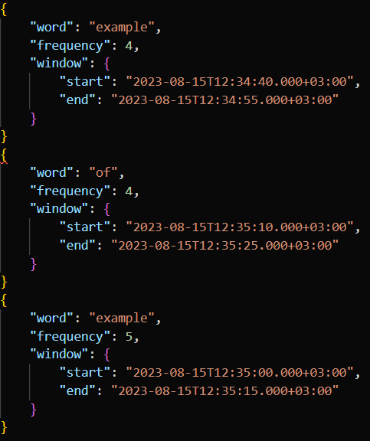
Получим сгенерированные сообщения следующего вида(для одного из слов example расчет происходит в разных окнах и frequency будет разным. Так как интервал считывания сообщений меньше размера окна происходит наложение)

